Slide 1
משרד האוצר
מטה הדיור
הוועדה המחוזית לתכנון ולבנייה, מחוז צפון
אוֹרי אילן, יו"ר הוועדה המחוזית לתכנון ולבנייה מחוז הצפון
אתגרי התכנית הלאומית לדיור – השפעות של תכניות לבנייה על נושאים חברתיים, סביבתיים ומוניציפליים - מחוז הצפון כמשל
בפני
הכשרה מקצועית בתכנון – אוניברסיטת בר-אילן
ד"ר שוקי אמרני
5 נובמבר 2019

Slide 2
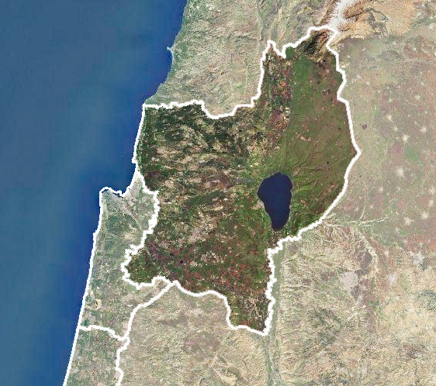
מאפייני המחוז
אוכלוסייה:
2016 : 1.4 מיליון*
2040: 2.2 מיליון**
אוכלוסייה מעורבת :
יהודים- 43% , מוסלמים- 39% דרוזים- 8% , נוצרים ואחרים- 10%
שטח:
כ- 4,500 קמ"ר
518 קמ"ר יערות, 820 קמ"ר גנים לאומים ושמורת טבע. סך השטחים המוגנים מהווים כ– 30% משטח המחוז.
* ע"פ הלשכה המרכזית לסטטיסטיקה ** ע"פ המועצה הלאומית לכלכלה והתכנית האסטרטגית לדיור.

Slide 3
מאפייני המחוז
94 רשויות מקומיות (שליש מכלל 257 הרשויות במדינה)
14 ועדות מרחביות (ע"פ סעיף 19)
21 ועדות מקומיות ( ע"פ סעיף 18 )
1 ועדה מקומית לשטחים מקומיים-מחוזיים.
421 ישובים שונים הכוללים: ערים, מועצות מקומיות, כפרים, קיבוצים, מושבים, מועצה תעשייתית.
נפות | ערים | מועצות מקומיות | מועצות אזוריות | ועדות תכנון
5 | 15 | 64 | 15 | 36

Slide 4
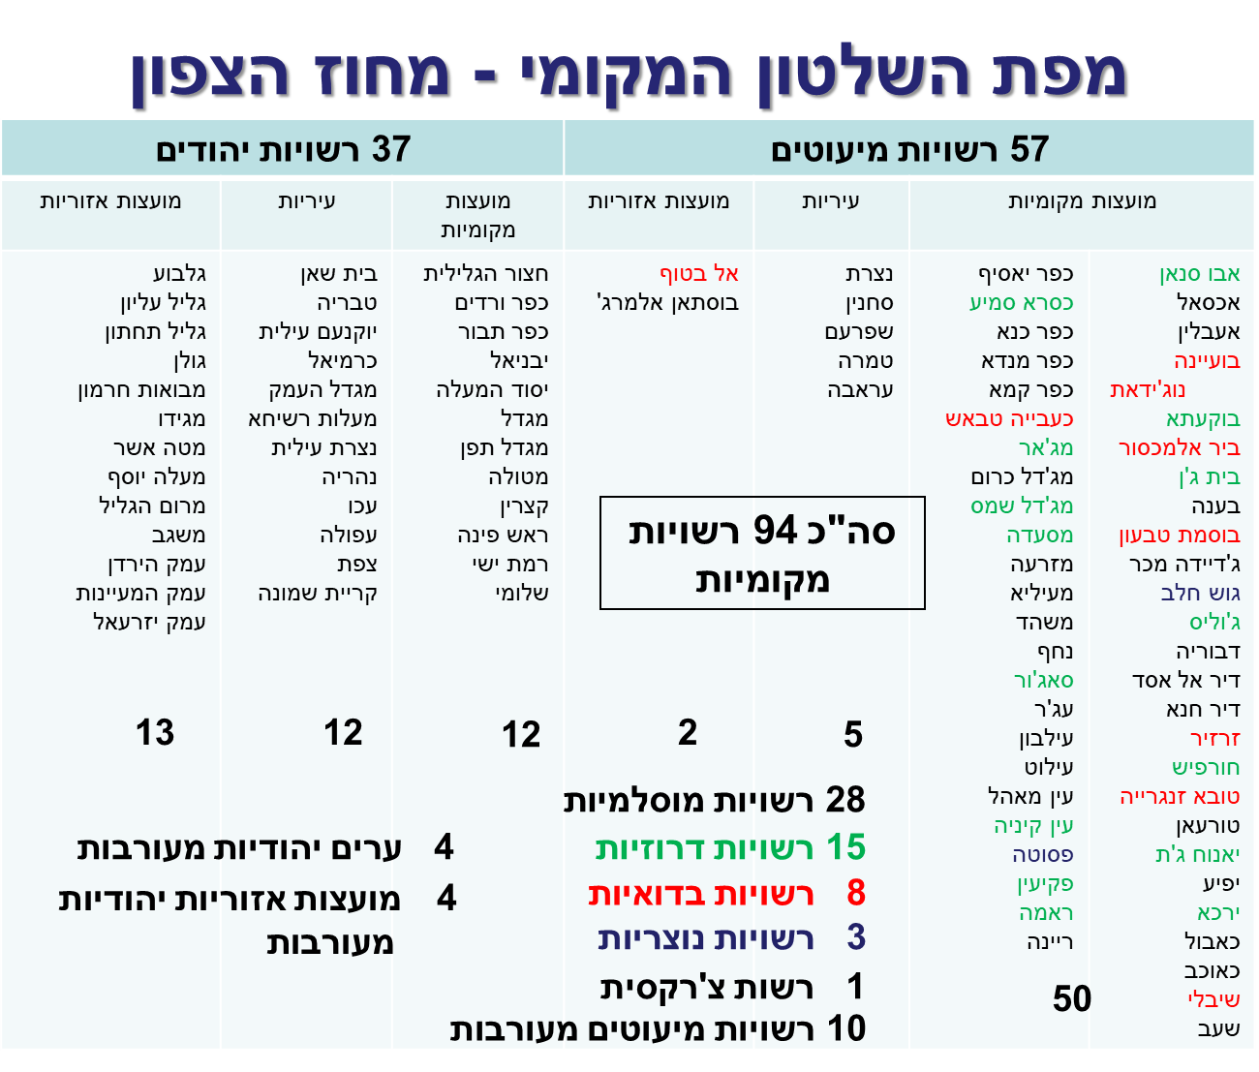
רשויות המחוז

Slide 5
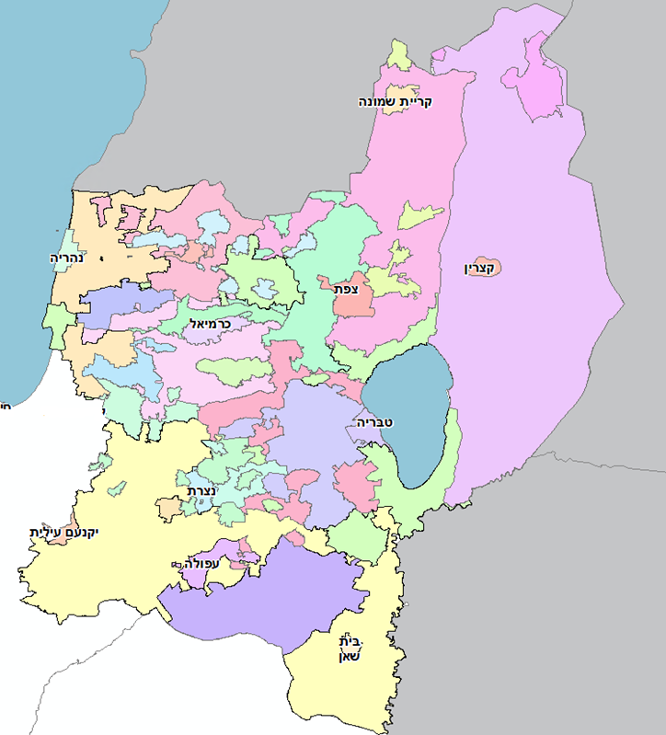
מרחבי תכנון

Slide 6
קידום תכניות במחוז
כ-700 תכניות מפורטות חדשות בכל שנה
כ 1,800 תכניות מטופלות בו זמנית והן כ 36% מכלל התכניות בארץ
תכניות מתאר כוללניות: אושרו למעלה מ- 40 תכניות מתאר
מקודמות עוד כ- 35 תכניות מתאר הנמצאות בשלבים שונים של הליכי תכנון
בשנת 2018 אושרו יותר מ 11,000 יח"ד 25% מעל ליעד הממשלתי
בו זמנית נמצאות בהליכי תכנון עוד כ 43,000 יח"ד

Slide 7
התכנית האסטרטגית (לדיור)
מחוז הצפון

Slide 8
התוכנית האסטרטגית לדיור
יעדי התוכנית האסטרטגית לדיור למחוז צפון
תוספת של כ- 440,000 יח"ד עד לשנת 2040
25% יח"ד בהתחדשות עירונית (כ -110,000 יח"ד)
ו 38% יח"ד למגזר הערבי (כ- 170,000 יח"ד)
מצאי תכנוני בשלבים שונים* כ- 320,000 יח"ד (כ-73% מהיעד)
חוסר של כ- 120,000 יח"ד
*כולל יח"ד מתוכניות מפורטות, מתאריות וכוללניות בתהליך סטטוטורי ויח"ד מפוליגונים שאותרו ע"י רמ"י ומשב"ש.

Slide 9
התוכנית האסטרטגית לדיור
עקרונות מנחים שנקבעו במחוז:
היעד - עמידה ביעדי התכנית האסטרטגית, תוך שמירה על צביון המחוז ושימוש יעיל במשאב הקרקע לצרכי פיתוח (מגורים, תעסוקה ותשתיות) על ידי -
הרחבה וחיזוק הישובים העירוניים, התחדשות עירונית והגדלת צפיפויות.
שמירה על שטחים פתוחים ואזורי "אל געת" – תבניות נוף ייחודיות
חיזוק ועיבוי הישובים הכפריים בתוך גבולות הישוב הקיים. עידוד יצירת תמהיל מגורים מגוון והגדלת צפיפות מידתית.

Slide 10
התוכנית האסטרטגית לדיור
תוספת יח"ד בערים עיקריות
ישוב | תוספת יח"ד מחוזית | סה"כ תוספת יח"ד לישוב | יעד אוכ' הערכה
בית שאן |  | 8,140 | כיום 17,500 נפש, יעד אוכ' בכוללנית 37,000, עם התוספת כ-42,000
ג'דיידה - מכר | 4,900 | 19,400 | כיום 20,250 ועוד 60,000 בטנטור מגדילים ל-100,000
טבריה | 15,000 | 28,929 | כיום 43,000 נפש, יעד במתאר 60,000, מגדילים ל140,000
יוקנעם | 5,700 | 7,600 | כיום 22,000 , יעד בכוללנית 36,000, מגדילים ל-60,000
כרמיאל | 3,946 | 32,171 | כיום 45,000 יעד אוכ' בכוללנית 100,000 מגדילים ל-145,000
מגדל העמק | 3,350 | 6,500 | כיום 25,000 נפש, לפי המתאר 50,000 מגדילים ל-60,000
נהריה | 14,500 | 20,182 | כיום 55,000 נפש, יעד בכוללנית 75,000 נפש, מגדילים ל-120,000
נצרת | 7,400 | 16,051 | כיום 76,000, יעד במתאר 100,000, מגדילים ל- 135,000
נצרת עילית |  | 8,130 | כיום 40,000 נפש קיבולת בכוללנית 100,000 נפש
סחנין |  | 10,000 | כיום 30,000 נפש יעד בכוללנית 50,000 עם התוספת 72,000
עכו | 5,400 | 21,175 | כיום 47,800 נפש, יעד בכוללנית 85,000, מגדילים ל-120,000
עפולה | 16,285 | 46,323 | כיום 47,000 נפש, מגדילים ל- 190,000
עראבה |  | 9,900 | כיום 24,500 נפש, יעד בכוללנית 37,000 עם התוספות כ- 62,000
צפת, ראש פינה, חצור הגלילית | 2,274 | 20,681 | כיום 45,000 נפש, מגדילים ל- 116,000
קרית שמונה | 5,150 | 17,400 | כיום 23,000, יעד במתאר 40,000 נפש, מגדילים ל-77,000
שפרעם |  | 10,150 | כיום 40,500 נפש, יעד בכוללנית 96,000

Slide 11
התוכנית האסטרטגית לדיור
עכו
אוכלוסייה:
קיים | כוללנית | יעד
47,800 | 85,000 | 120,000
תוספת יח"ד:
מתחם חדש | התחדשות | תוספת מחוזית
13,715 | 4,060 | 3,400

Slide 12
התוכנית האסטרטגית לדיור
נהריה
אוכלוסייה:
קיים | כוללנית | יעד
55,000 | 75,000 | 120,000
תוספת יח"ד:
מתחם חדש | התחדשות | תוספת מחוזית
4052 | 1630 | 14,500

Slide 13
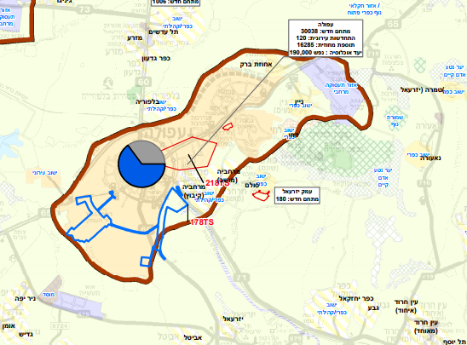
התוכנית האסטרטגית לדיור
עפולה
אוכלוסייה:
קיים | יעד
47,000 | 190,000
תוספת יח"ד:
מתחם חדש | התחדשות | תוספת מחוזית
30,038 | 120 | 16,285

Slide 14
התוכנית האסטרטגית לדיור
קריית שמונה
אוכלוסייה:
קיים | מתאר | יעד
23,000 | 40,000 | 77,000
תוספת יח"ד:
מתחם חדש | התחדשות | תוספת מחוזית
10,300 | 1950 | 5150

Slide 15
התוכנית האסטרטגית לדיור
צפת, ראש פינה וחצור הגלילית
אוכלוסייה:
קיים | יעד
45,000 | 116,000
תוספת יח"ד:
מתחם חדש | התחדשות | תוספת מחוזית
10,300 | 1950 | 5150

Slide 16
התוכנית האסטרטגית לדיור
לב הגליל
ישוב | מתחם חדש | התחדשות | תוספת מחוזית
עראבה | 9,900
סחנין | 10,000
דיר חנא | 914

Slide 17
התוכנית האסטרטגית לדיור
צעדי המשך:
הכנת סקרים/מסמכי עבודה מחוזיים/מסמכים סטטוטוריים (בשיתוף משרדי הממשלה, רשויות וועדות מקומיות וגופים ציבוריים רלוונטיים) בנושאים:
בחינת עיבוי המרקמים העירוניים אשר הורחבו בהתאם לתוכנית האסטרטגית, מעבר לתוכניות המאושרות.
איתור מתחמים להתחדשות עירונית ומתן המלצות לעידוד התחדשות עירונית בישובים.
איתור אזורים לתוספת יח"ד במגזר הערבי - גוש הרי נצרת, לב הגליל ומרכזים עירוניים ערביים נוספים.
בחינת עקרונות לעיבוי המרחב הכפרי .

Slide 18
התוכנית האסטרטגית לדיור
צעדי המשך:
מעבר לתכנון אזורים:
בחינת מוקדי תעסוקה אזוריים (קיימים וחדשים).
בחינת הצורך במבני ציבור אזוריים כגון: בתי חולים, אוניברסיטאות.
הכנת תכנית אב מחוזית לתחבורה ציבורית.
בחינת חיזוק הקישוריות בין המרקמים העירוניים והמוקדים השונים - הכנת תכניות מתאר כוללניות אזוריות (עיר ואזור).
הכנת תכנית אב מחוזית – לפי תת-אזורים – לתיירות.

Slide 19
אתגרים כלליים
מחוז הצפון

Slide 20
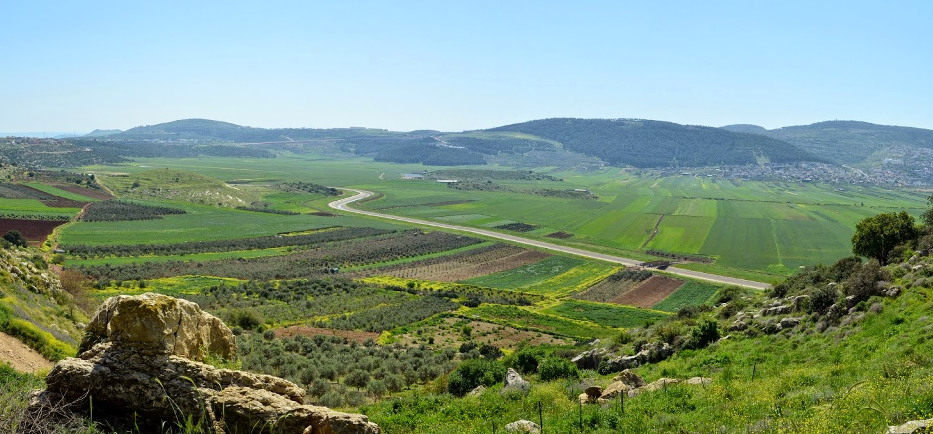
שימור אופיו המיוחד של המחוז
שמירה קפדנית על השטחים הפתוחים, בעלי ערך נופי, תיירותי וחקלאי
* תצפית על בקעת בית נטופה , צילום: אתי מוקדי

Slide 21
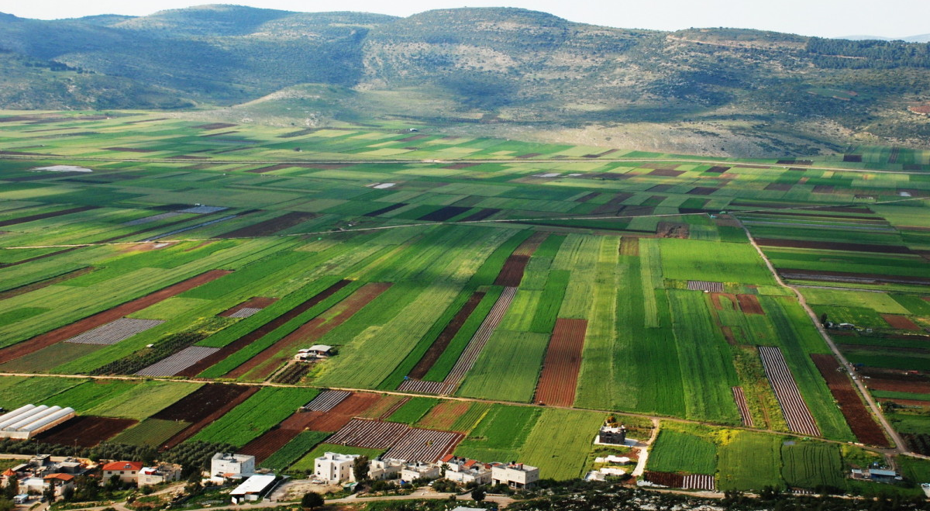
שימור אופיו המיוחד של המחוז
שמירה קפדנית על השטחים הפתוחים, בעלי ערך נופי, תיירותי וחקלאי
* תצפית על בקעת בית נטופה

Slide 22
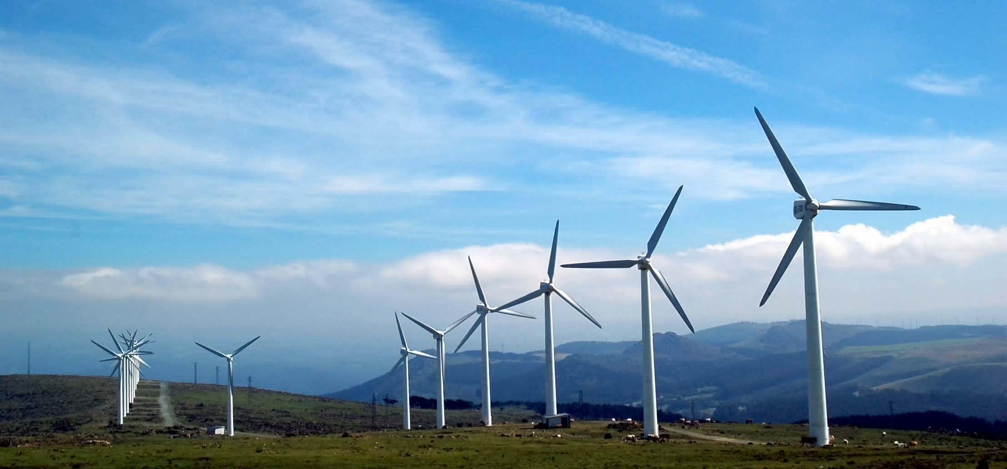
ריבוי תשתיות לאומיות
* טורבינות רוח בגלבוע, צילום: חדשות האנרגיה

Slide 23
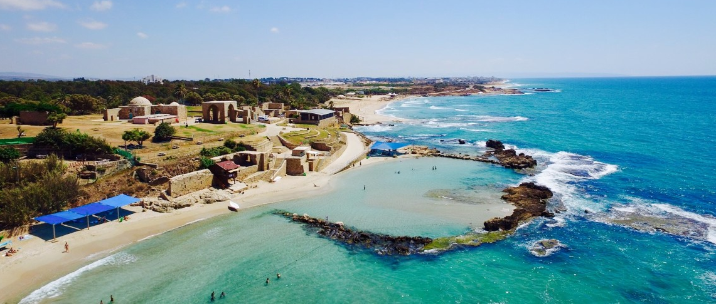
שמירה על אתרי נוף ומורשת
* גן לאומי אכזיב, צילום אויר:Wikimedia

Slide 24
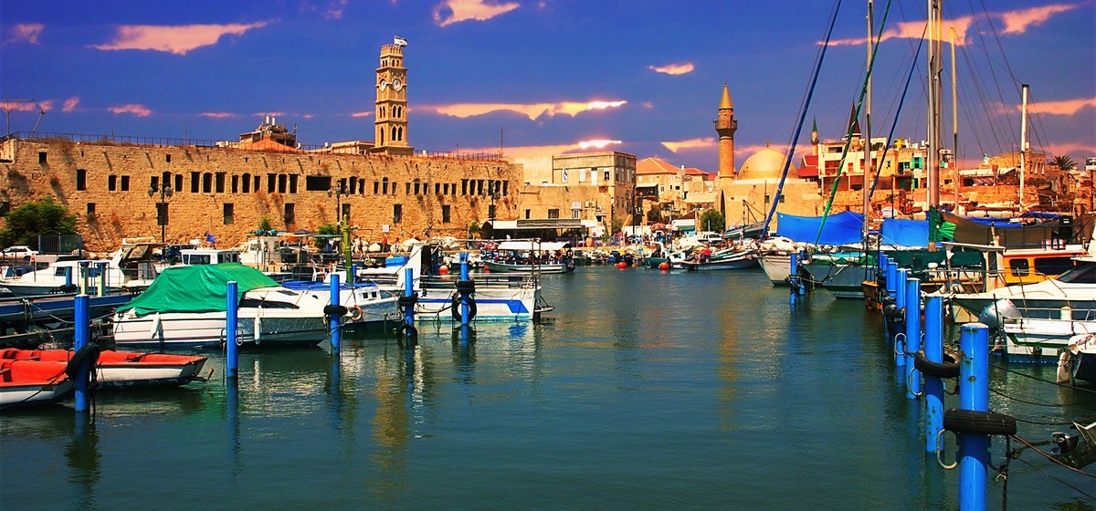
שמירה על אתרי נוף ומורשת
* עכו , צילום: lonelyplanet

Slide 25
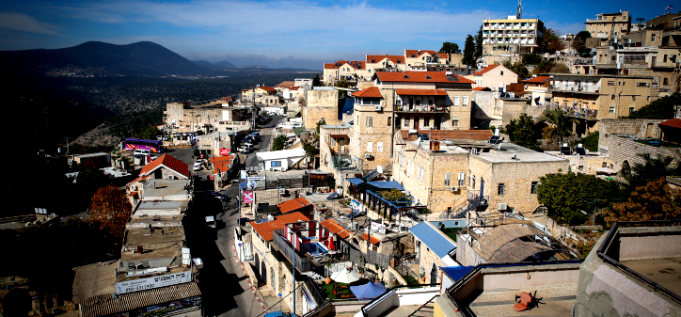
עירוניות על מדרונות ההרים
* צפת , צילום: דוד כהן

Slide 26
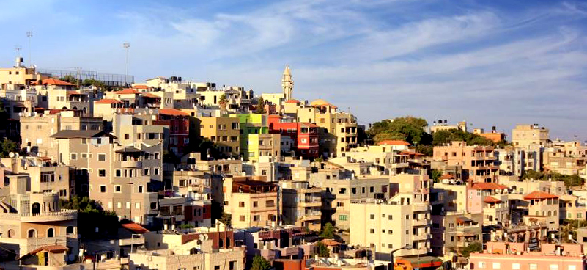
תכנון במגזר הערבי
השלמת פערי תכנון, הסדרה, בעלויות, עיור
*נצרת, צילום:exploreisrael

Slide 27
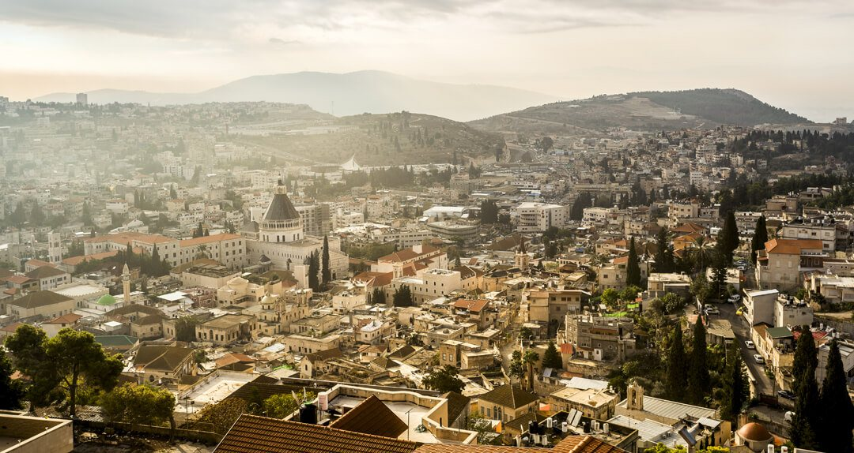
מיצוי הפוטנציאל הכלכלי של נכסים בינלאומיים במחוז
*נצרת, צילום: Joanna Kujawa

Slide 28
האתגר החברתי

Slide 29
אוכלוסייה מגוונת : יהודים/ מוסלמים/ דרוזים/ נוצרים/ צ'רקסים
* דו קיום - תמהיל חברתי, תכנית התחדשות שיכוני הצפון בעכו, סטודיו 1:1

Slide 30
מחוז הצפון "מוביל" במספר מתחמי העוני בישראל *
רשימת מתחמי העוני הארצית מכילה 195 יישובים ומתוכם 42 יישובים שלמים.
למחוז צפון קיים ייצוג יתר משמעותי במספר המתחמים עם 28% מאוכלוסיית המתחמים לעומת 17% מהאוכלוסייה הכללית
אחוזים מסה"כ מתחמי העוני
* "איתור מתחמי עוני בישראל " המכון לרפורמות מבניות 2015

Slide 31
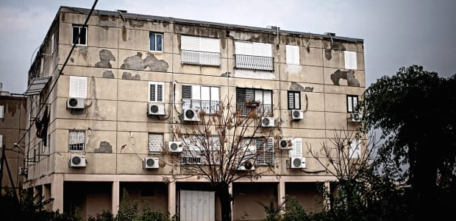
התחדשות השכונות ומתחמי העוני –
יעד תכנוני חברתי מרכזי
.
* שיכונים, בית שאן, צילום:יובל טבול

Slide 32
דירוג מדד פריפריאלי *
* מדד הפריפריאליות של יישובים ושל רשויות מקומיות, 2015, אתר הלמ"ס.

Slide 33
האתגר הכלכלי

Slide 34
ממוצעי מחיר למ"ר למגורים לפי מחוזות *
* מדד מחירי דירות על בסיס עסקאות בפועל הנרשמות ברשות המיסים, אתר מדלן.

Slide 35
ביטחון ובטיחות התושבים

Slide 36
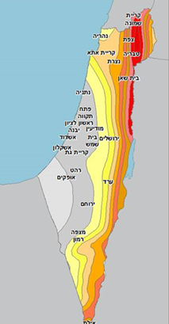
מתוך 10, 9 מהערים החשופות ביותר לרעידות אדמה הן במחוז הצפון
בית שאן, טבריה, אילת, צפת, קצרין, קריית שמונה, חצור הגלילית, ראש פינה, עפולה
מגדל העמק
* מינהל התכנון, סיכונים ססמיים

Slide 37
פער באחוזי מיגון העורף במחוז צפון**
צורך במיגון השכונות תוך שמירה על איכות תכנונית ועל איכות חיי התושבים.
* מפת התגוננות, פיקוד העורף ** עפ"י פרסומי משרד הביטחון 2017

Slide 38
האתגר התכנוני

Slide 39
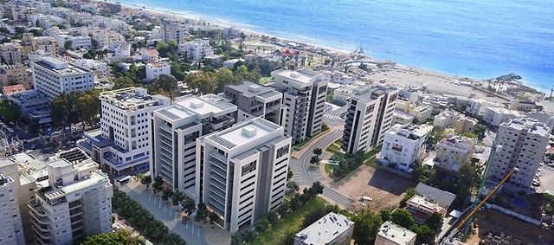
עידוד העירוניות
עדיפות לפיתוח וחיזוק המרקמים העירוניים הקיימים
.
* פרויקט התחדשות עירונית, פינוי בינוי "גן העיר" בנהריה, הדמיה- סלע בינוי

Slide 40
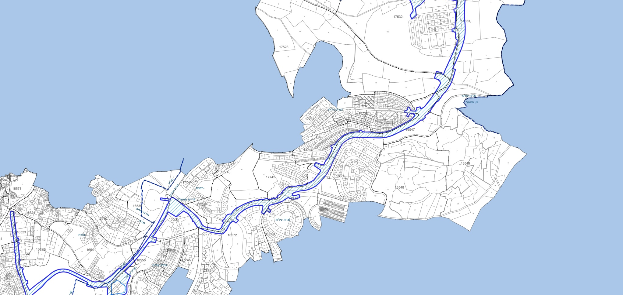
פיתוח וייעול התחבורה הציבורית
חיזוק הקישוריות והנגישות למוקדי תעסוקה
* תכנון הרכבת הקלה, נצרת- נצרת עילית

Slide 41
תפרים: חקלאי/כפרי/עירוני/מוגן
תכנון יעיל וחסכוני של משאב הקרקע

Slide 42
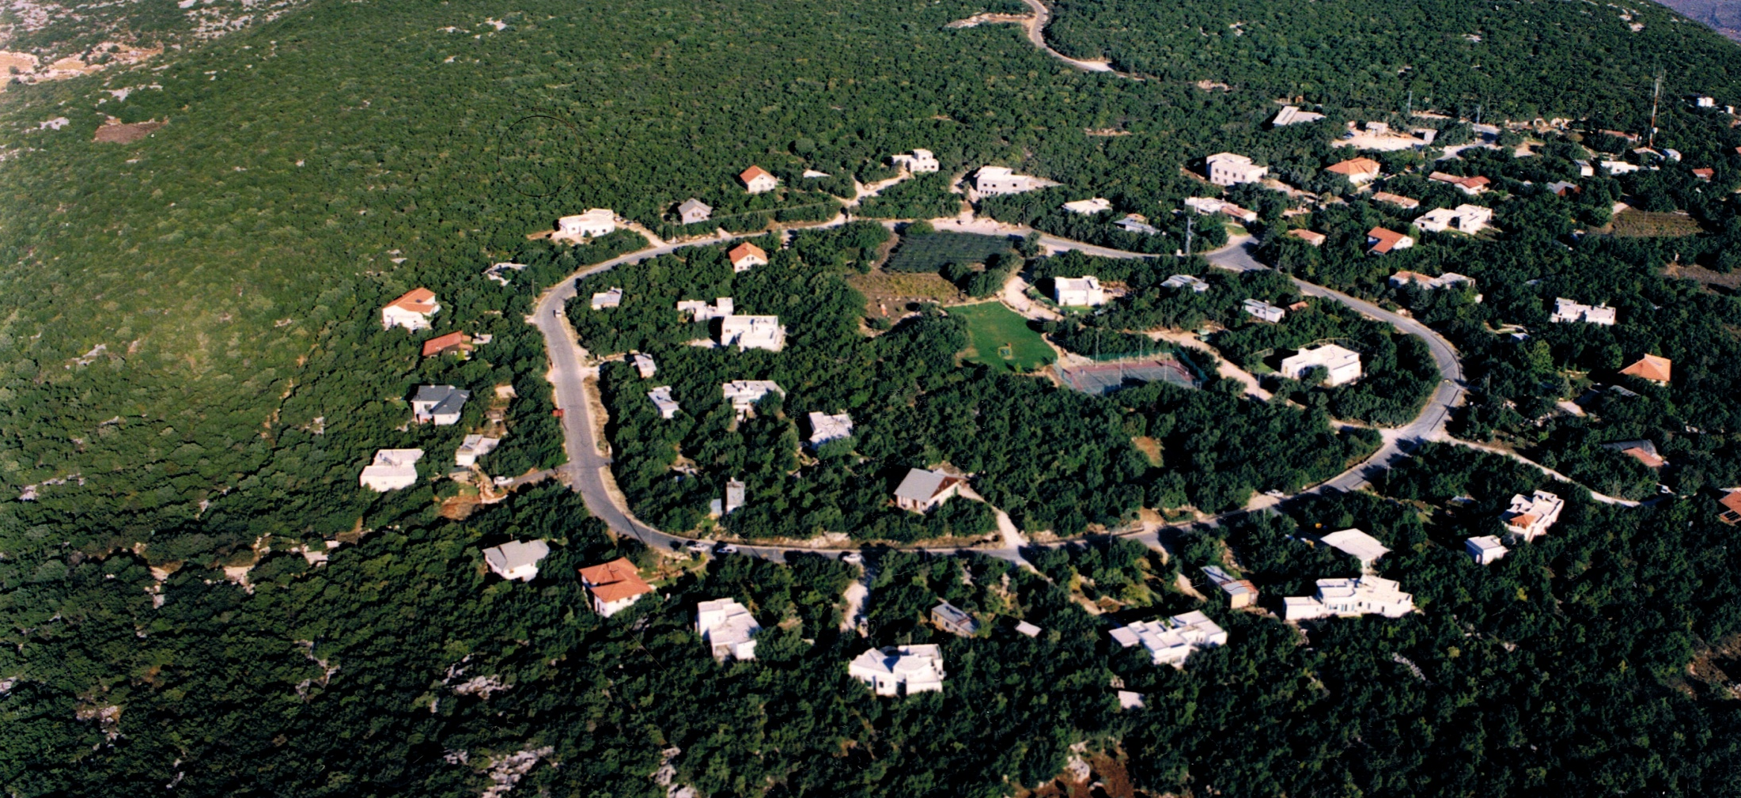
"התחדשות כפרית" - חיזוק היישובים הכפריים תוך הסתכלות פנימה (עיבוי),
ועידוד תמהיל מגוון של מגורים ושימושים נוספים.
*חרשים, צילום: Wikimedia

Slide 43
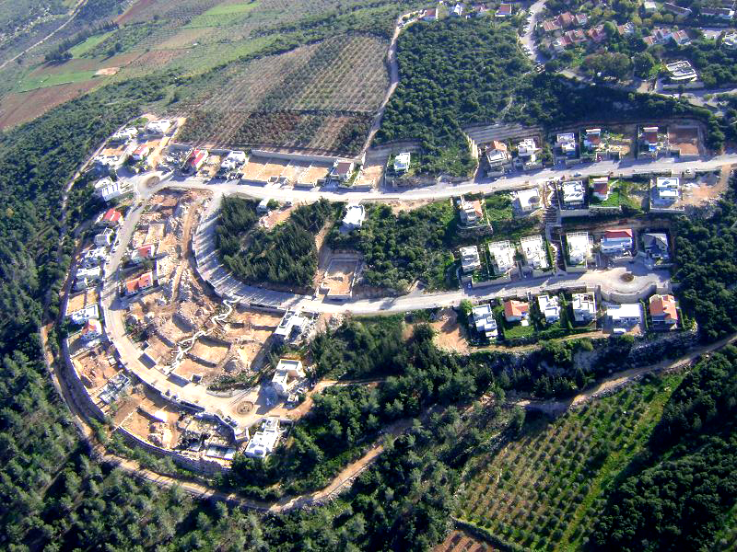
"התחדשות כפרית" - חיזוק היישובים הכפריים תוך הסתכלות פנימה (עיבוי),
ועידוד תמהיל מגוון של מגורים ושימושים נוספים.
* חרשים: Wikimedia ** קיבוץ לוטם : אתר קיבוץ לוטם

Slide 44
ולבסוף, האתגר הגדול ביותר:
איכות התכנון

Slide 45
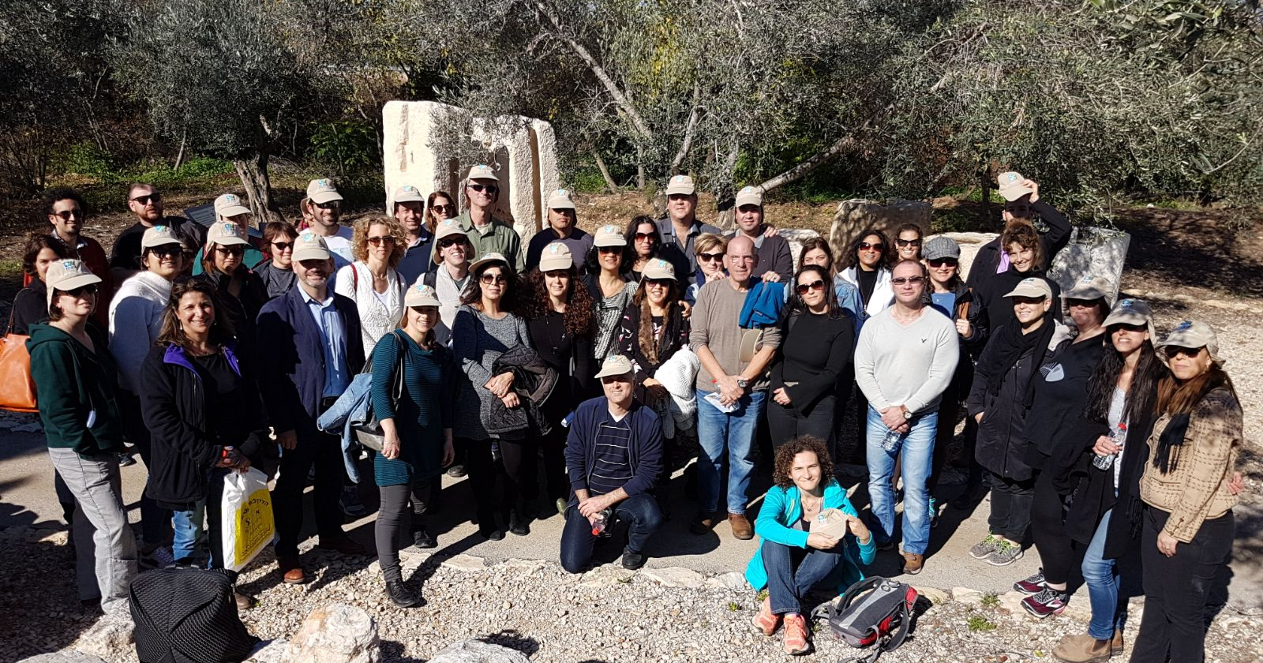
תודה!
אוֹרי אילן
נייד: 050-6222209
ori@iplan.gov.il

